Slide 1

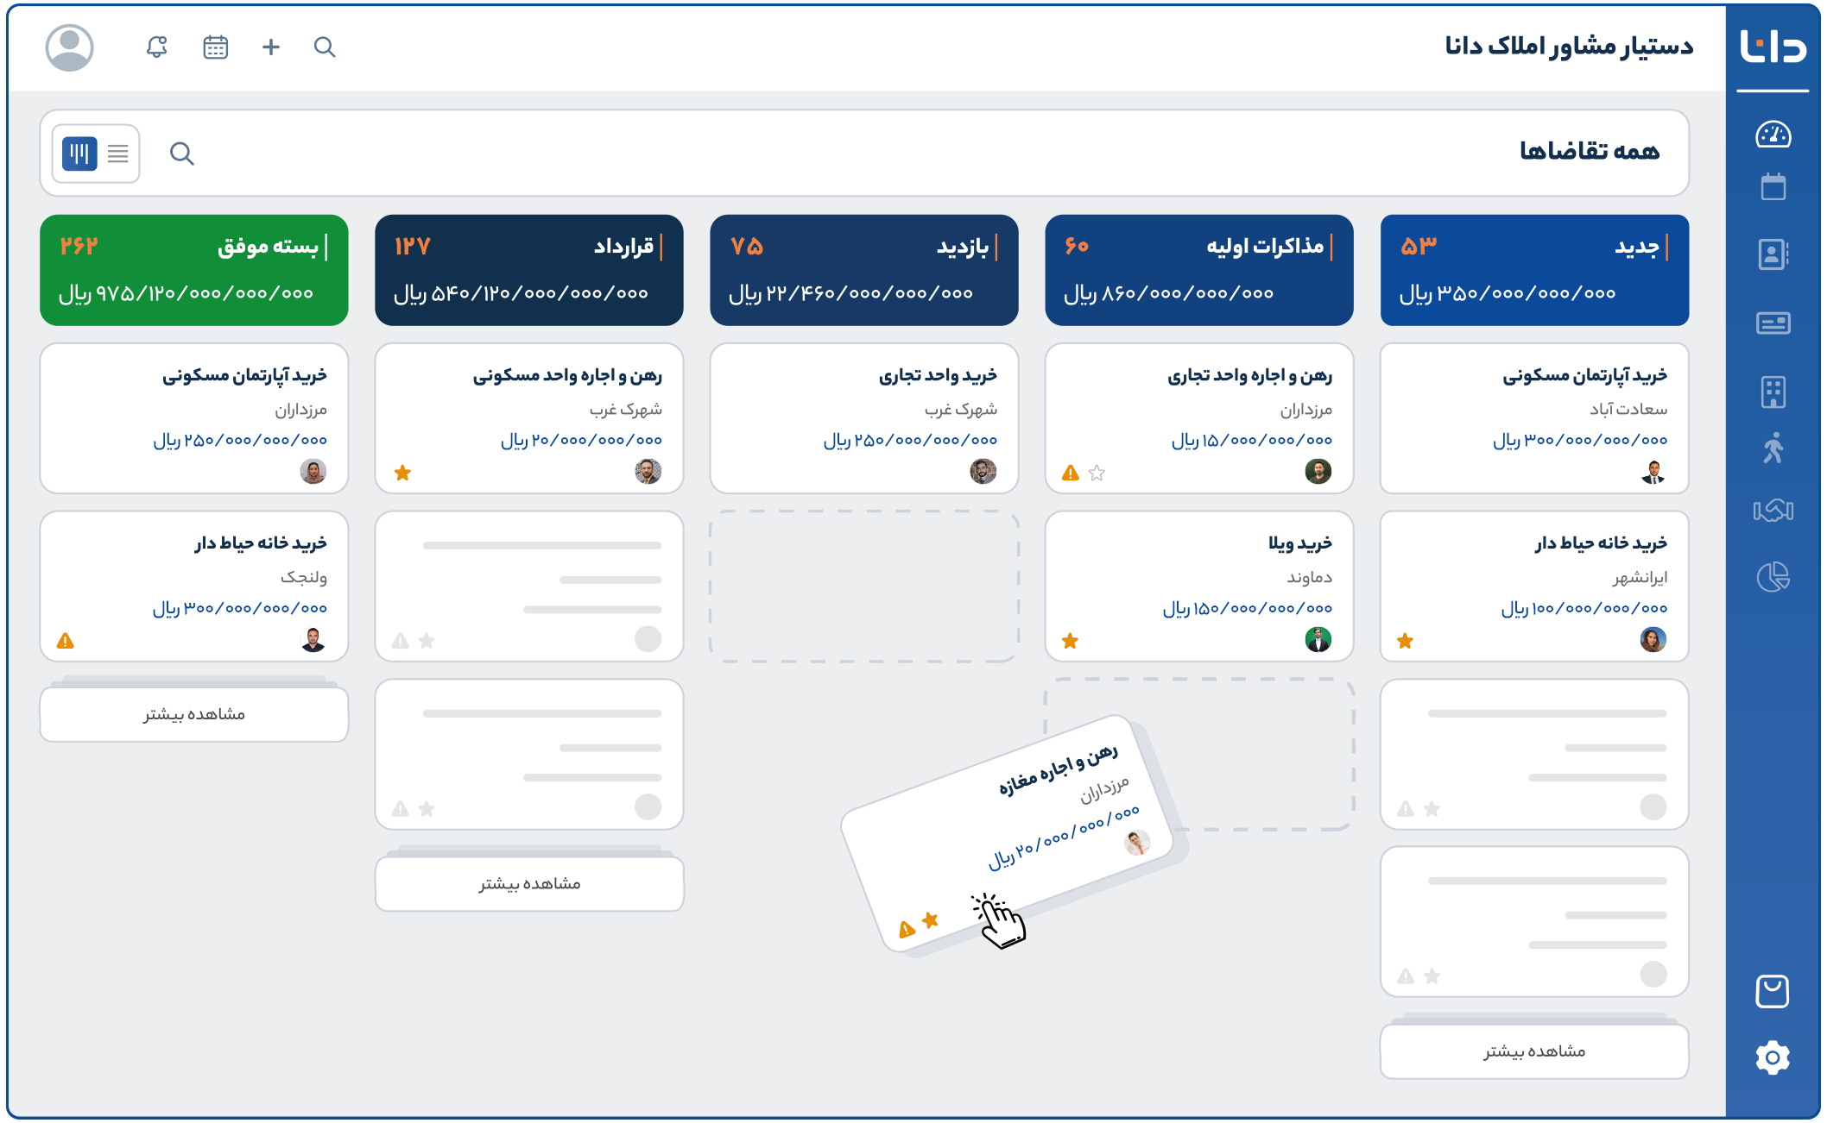
توانا بود هر که دانا بود
نرم افزار
دستیار مشاور املاک دانا
ابزاری ضروری برای مشاورین املاک حرفه ای و دپارتمان های املاک
نسخه ابری
.

Slide 2

دانا پرداز در یک نگاه
توانا بود هر که دانا بود
100+
نیروی انسانی
1000+
مشتری حوزه
مدیریت کسب و کار
800+
مشتری حوزه فناوری اطلاعات
18
سال تجربه
4.17 از 5
رضایت مشتریان
رتبه 1
شورای عالی انفورماتیک
دارای گواهی افتای
محصول و خدمات
K100+
کاربر
30 استان
97 شهر
دانش بنیان
02

Slide 3

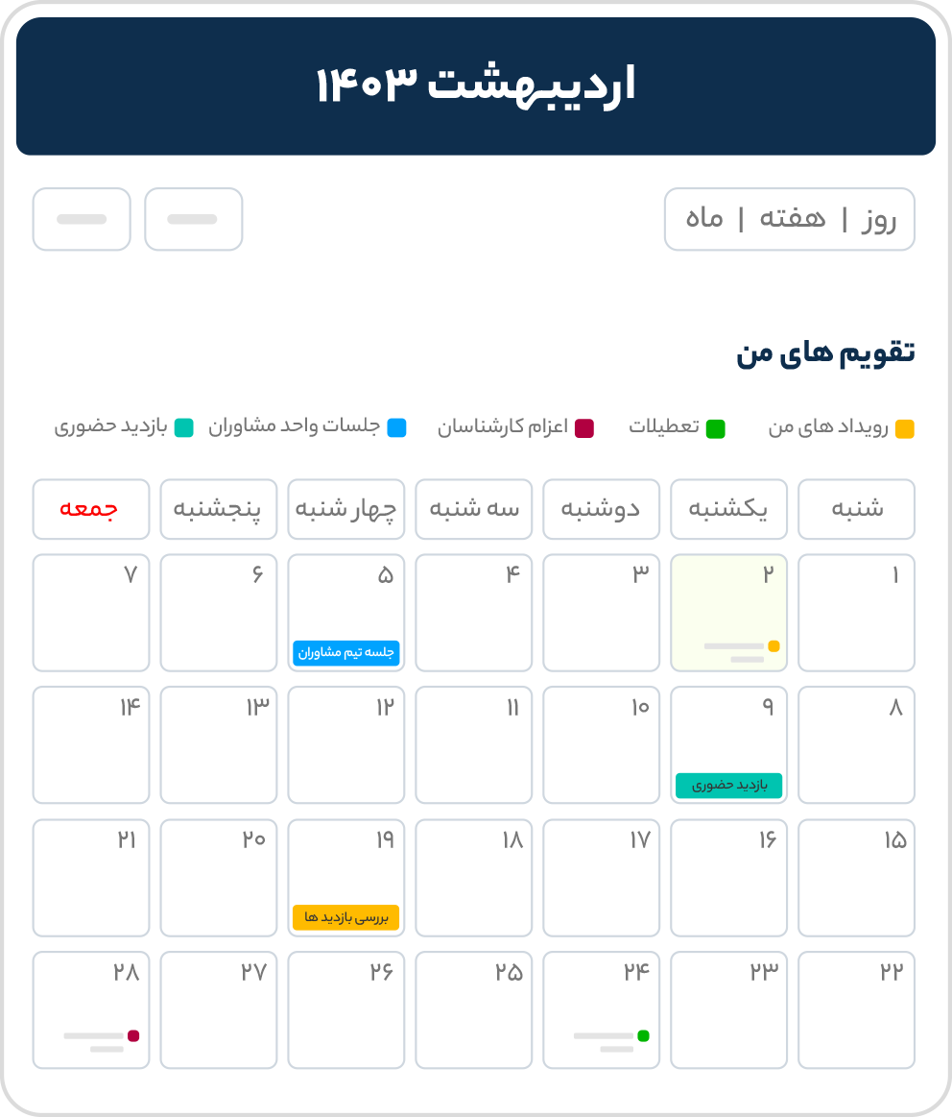
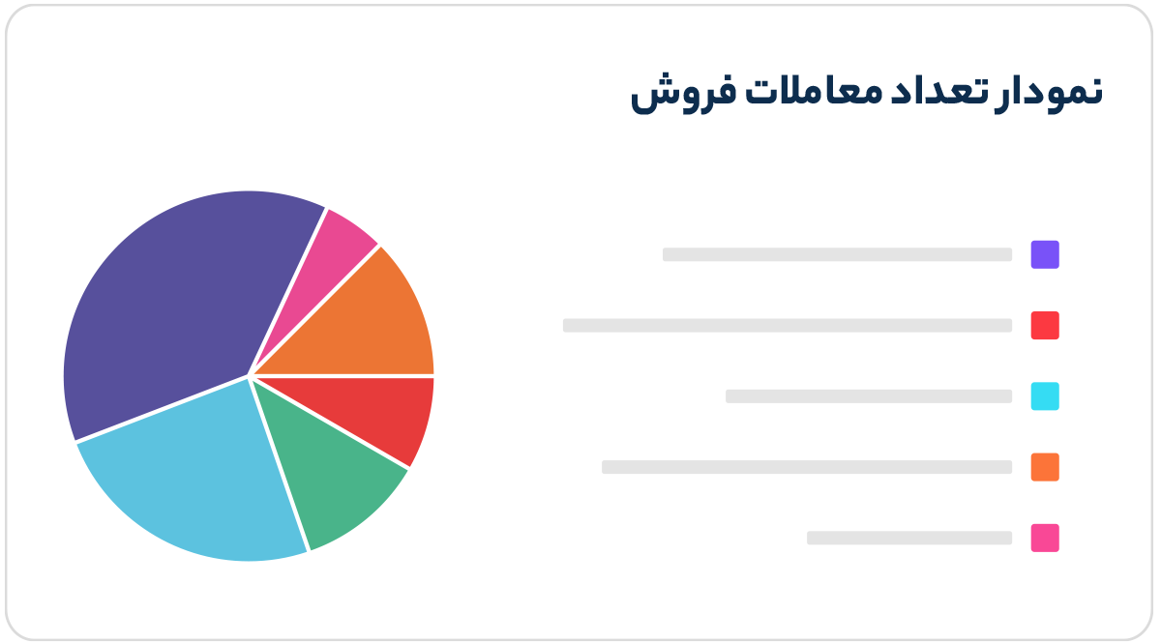
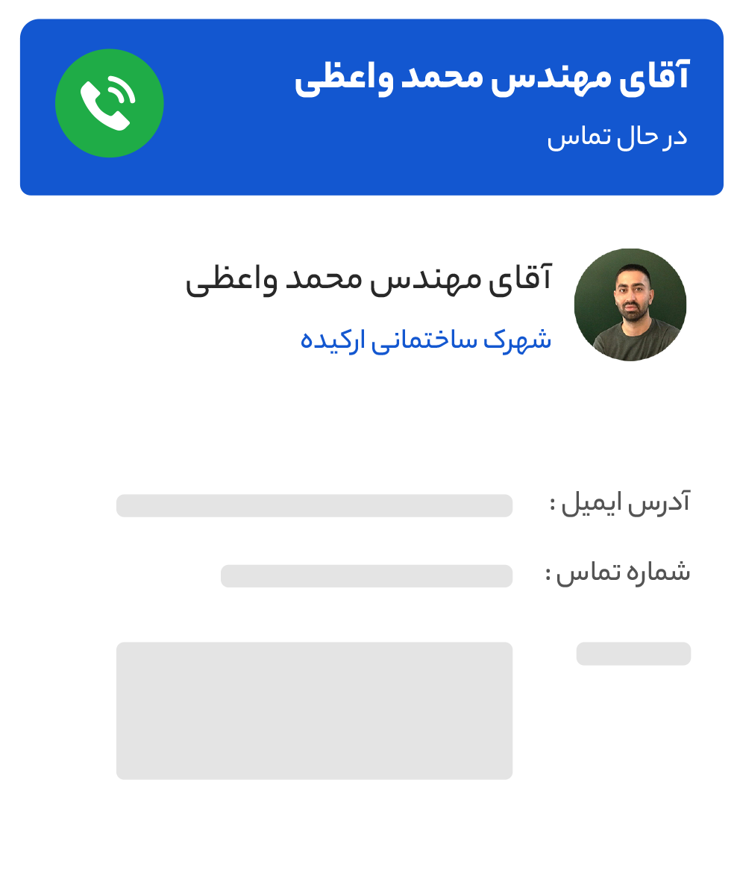

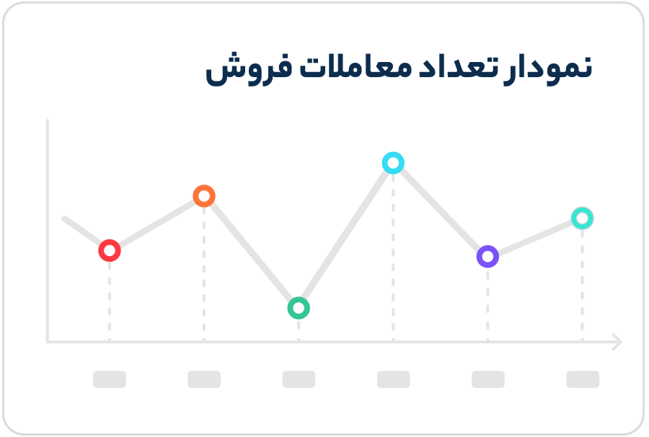
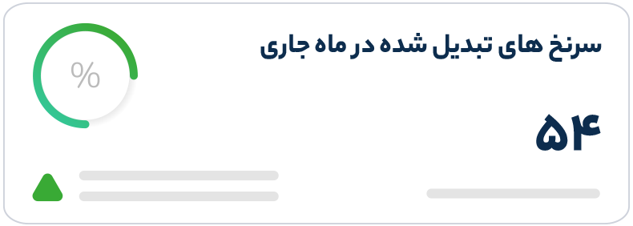
دستیار مشاور املاک دانا چیست؟
دانا یک نرم‌افزار CRM حرفه‌ای است که به‌طور ویژه برای مشاورین، دپارتمان‌ها و آژانس‌های املاک طراحی شده و با امکانات مدرن، جایگزین روش‌های سنتی، دفترهای کاغذی و فایل‌های اکسل می‌شود تا کار شما را با قدرت تکنولوژی بهبود بخشد.
افزایش بهره وری مشاورها
مشتریان وفادار
افزایش درآمد
خودکار سازی کارها
سرعت بخشی به کارها
کاهش هزینه ها
03

Slide 4















همه‌چیز برای مدیریت حرفه‌ای املاک
دانا طراحی شده تا تمام نیازهای شما برای مدیریت ساده و هوشمندانه امور مشاوره املاک رو برطرف کنه.
مدیریت بازدیدها
خودکار سازی کارها
پیشنهاد هوشمند
فایل ملکی
تقاضاهای ملکی
فایل های ملکی
ارسال پیامک انبوه
مدیریت امور مالی املاک
(مبالغ و کمیسیون ها)
موقعیت مکانی ملک
روی نقشه
تحلیل اطلاعات
(داشبورد و گزارش)
مدیریت قراردادها
دسترسی از هر جا و هر زمان
(Cloud-based)
کنترل سطح دسترسی
به اطلاعات
مدیریت مشتریان
و اشخاص
یادآوری هوشمند
تماس ها و قرارها
نسخه موبایل
(PWA)
04

Slide 5




ثبت آسان
مدیریت متمرکز فایل های ملکی
به راحتی فایل های ملکی را بر اساس نوع معامله در دانا وارد کنید.
جستجو و فیلترینگ پیشرفته
جستجوی پیشرفته و فیلترهای متنوع برای دسترسی سریع به فایل‌ها.
ثبت، دسته بندی و جستجوی فایل های ملکی، سریعتر و ساده تر از همیشه.
دسته بندی و نظم دهی به فایل ها
امکان دسته‌بندی املاک بر اساس نوع (فروش، اجاره و غیره) یا منطقه.
الصاق تصویر و ویدیو
ذخیره تصاویر، ویدیو و مدارک مرتبط با هر ملک در پروفایل فایل.
کنترل سطح دسترسی فایل ها
امکان کنترل سطح دسترسی برای مدیران، مشاوران و سایر کاربران.
www.visionic.com
05

Slide 6
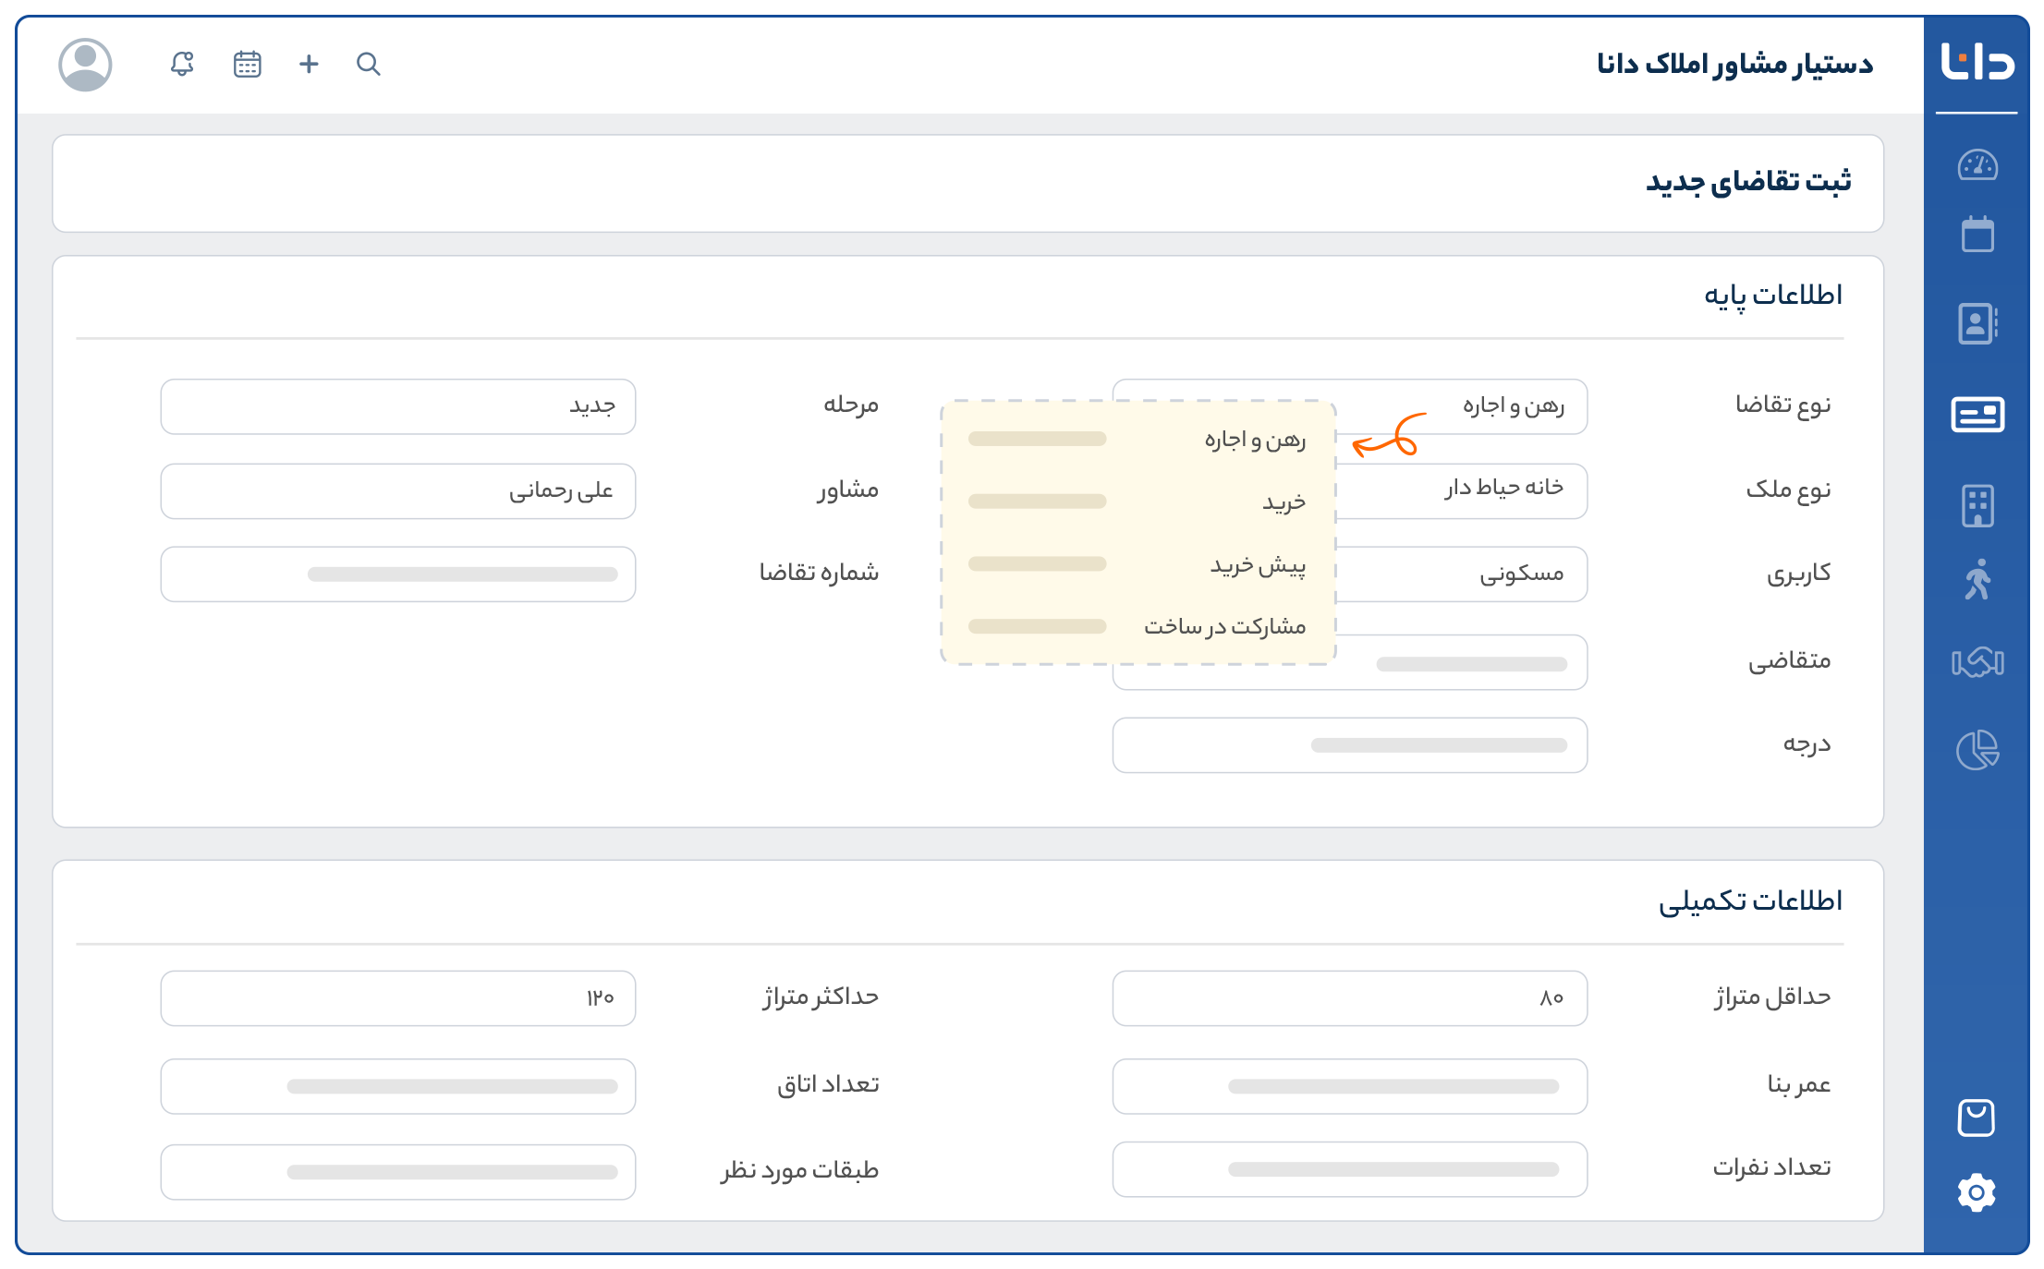

مدیریت
تقاضاهای ملکی
ثبت و مدیریت بهینه تقاضاهای ملکی و پیشنهاد هوشمند فایل های ملکی مناسب.
اولویت بندی تقاضاها
یادآوری پیگیری ها
پیشنهاد هوشمند فایل ملکی
بهبود تجربه مشتری
06

Slide 7



تطابق و پیشنهاد هوشمند فایل ملکی!
اجازه بدید تا دانا بهترین فایل های ملکی رو بر اساس نیاز مشتری پیدا کنه و به شما پیشنهاد بده!
نیازهای خاص؟
بودجه؟
نوع ملک ؟ ( مغازه، آپارتمان، ویلا و ...
فروش یا اجاره؟
کدام منطقه؟
تقاضای رهن آپارتمان مسکونی
تقاضای خرید مغازه
تقاضای اجاره ویلا
07

Slide 8
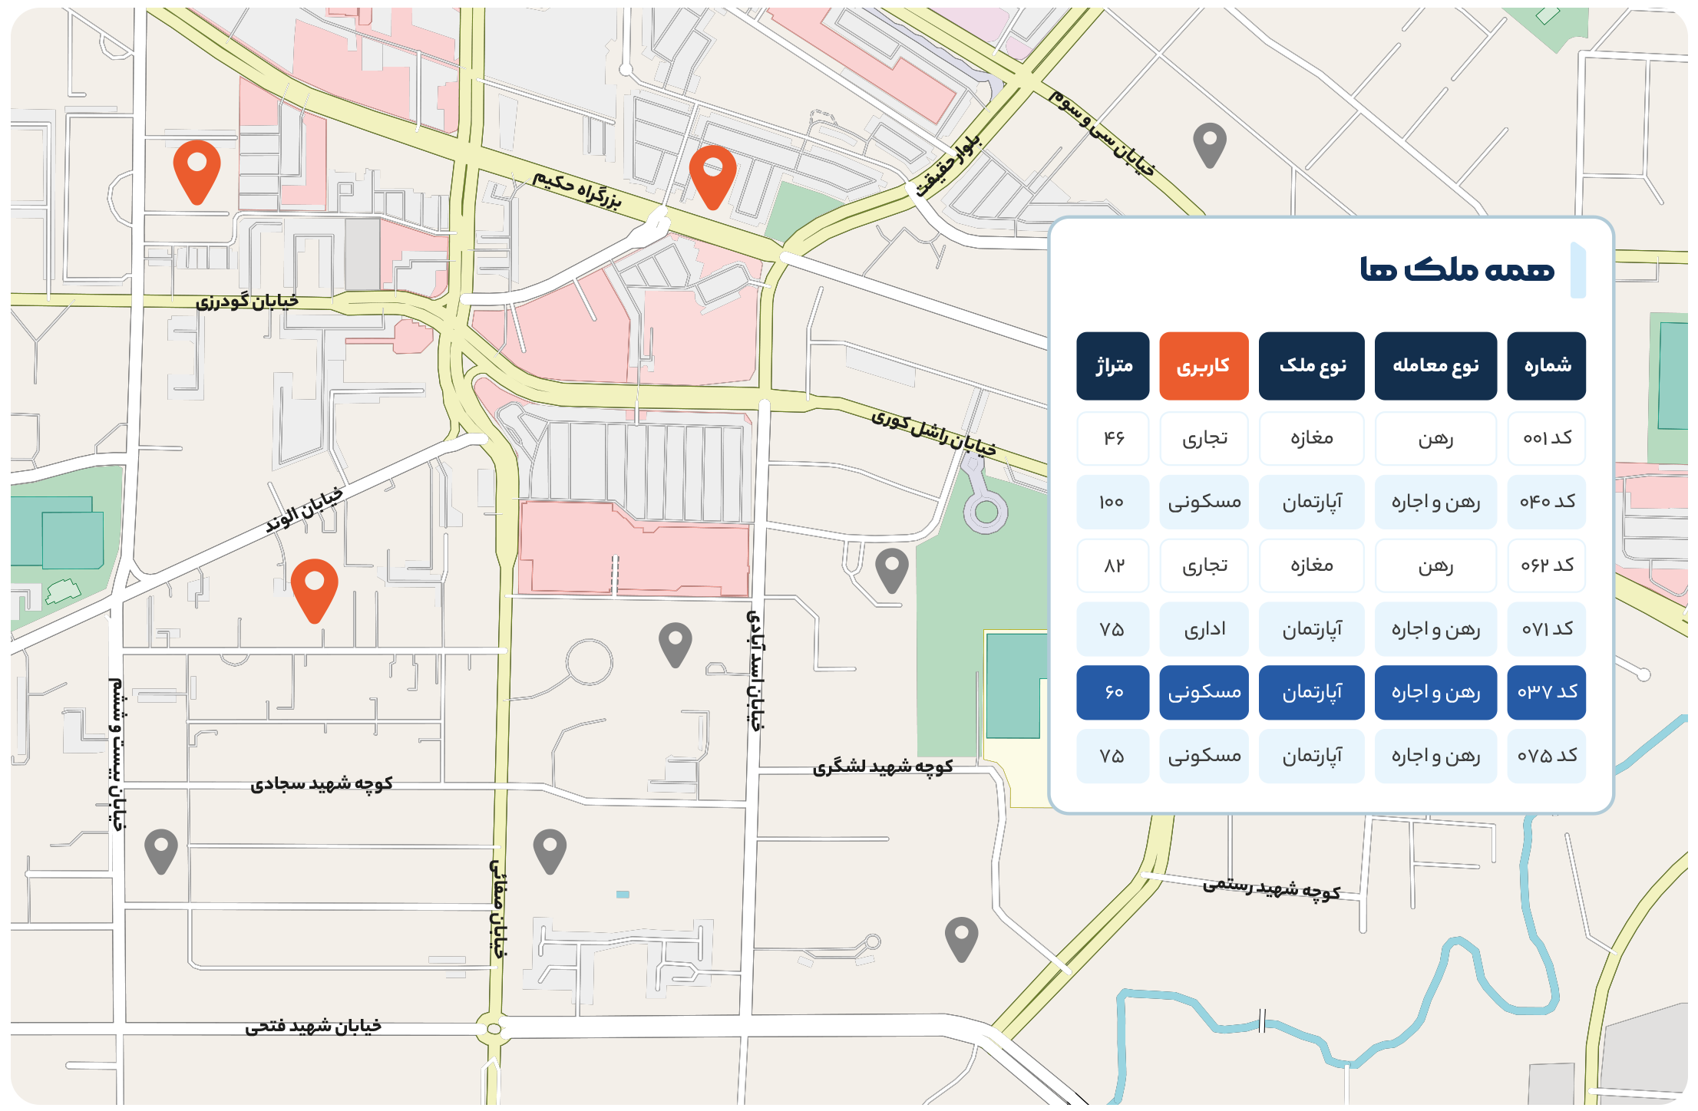



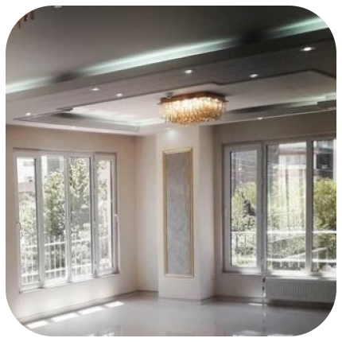
ثبت و جستجوی فایل های ملکی روی نقشه!
فایل‌های ملکی رو به راحتی روی نقشه ثبت و جستجو کنید. با این قابلیت می‌تونید موقعیت دقیق هر ملک رو مشاهده کنید و با توجه به منطقه جغرافیایی، بهترین فایل‌ها رو پیدا کنید.
کد 012
رهن کامل
آپارتمان
تومان
4/000/000/000
مسکونی
08

Slide 9

با دستیار مشاور املاک دانا
برای موفقیت از تکنولوژی کمک بگیرید.
اطلاعات همیشه همراه شماست.
روی معاملاتی که بیشترین شانس موفقیت را در خاطر داشته باشید.
ارتباطات قبلی با مالکین و متقاضیان را در خاطر داشته باشید.
با حفظ ارتباط موثر، همیشه در خاطر مالکین و متقاضیان بمانید.
بدون نگرانی، همه قرارها و تماس ها به موقع یادآوری می شوند.
فایل ها و داده های خود را به شکلی منظم و کارآمد مدیریت کنید.
09

Slide 10
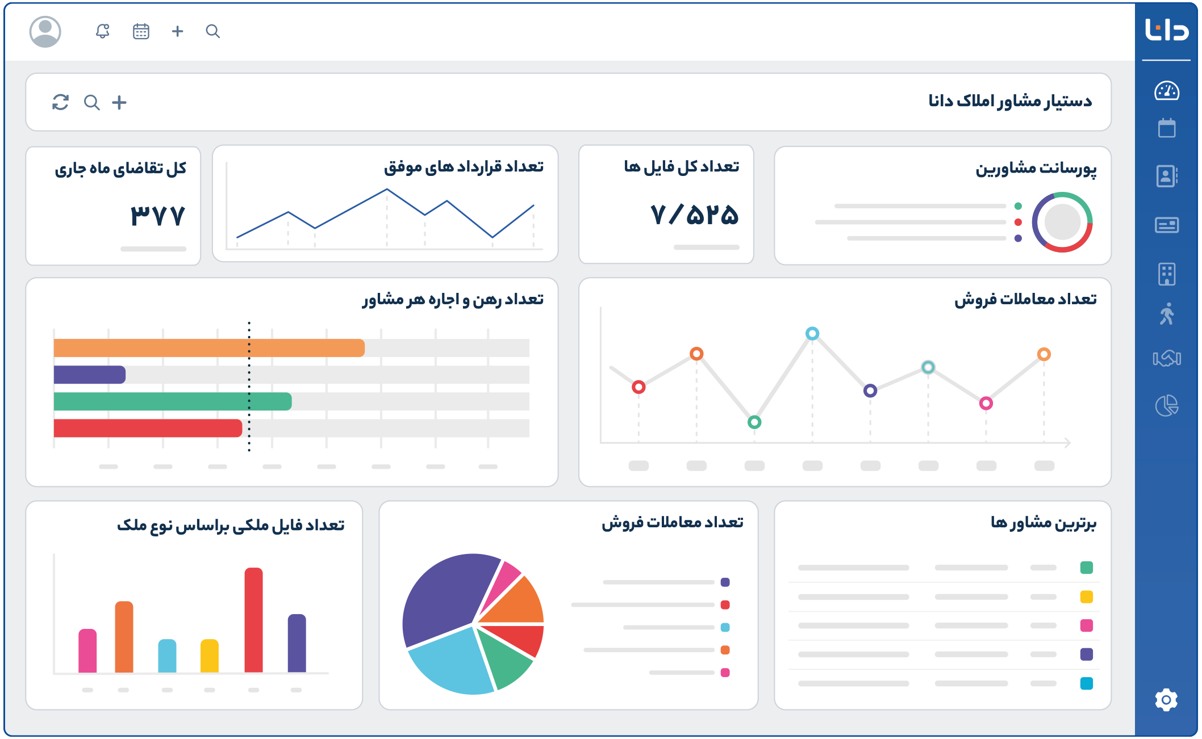

دستیار مشاور املاک دانا
ابزاری ضروری برای دپارتمان های املاک
اگر شما صاحب یک دپارتمان املاک یا آژانس ملکی هستید، دستیار مشاور املاک دانا میتونه با قدرت تکنولوژی کسب و کار شما رو متحول کنه و درآمدتون رو افزایش بده.
ایجاد مشتریان وفادار
افزایش بهره‌وری
افزایش درآمد
کنترل عملکرد مشاوران
اتوماسیون کارها
تحلیل اطلاعات
10

Slide 11








امنیت اطلاعات و حریم خصوصی در عالی ترین سطح
دستیار مشاور املاک دانا با استفاده از جدیدترین، امنیت داده‌های شما رو تضمین می‌کنه. تکنولوژی‌ها
کنترل کامل
دسترسی به اطلاعات
مالکیت
کامل اطلاعات
تکنولوژی و ابزارهای
امنیتی پیشرفته
داده‌های مستقل، تضمین محرمانگی
برخورداری از گواهینامه امنیتی افتا
امنیت فیزیکی دیتاسنتر
پشتیبان‌گیری
منظم
حریم خصوصی
تضمین‌شده
11

Slide 12



دسترسی آسان
از هر کجا و هر زمان
دانا تمام مشکلات نرم‌ افزارهای سنتی مثل نیاز به سرور، نصب روی هر کامپیوتر و هزینه‌های اضافی رو از بین برده. شما فقط به دسترسی اینترنت نیاز دارید.
برای دسترسی به نسخه آزمایشی 14 روزه رایگان،
همین حالا به سایت دانا پرداز danapardaz.com
سر بزنید و حساب خود را بسازید.
12

